Slide 1

DIBIMBING.ID
FASHION BOUTIQUE – SALES, RETURNS & CUSTOMER INSIGHTS
16 August 2025

Slide 2


AGENDA
Self Overview
Overview Project
Data preprocessing
Objectives Questions
Key metrics
EDA & Insights
Recommendations

Slide 3

ARUM SEKAR MAWARNI
EMAIL
Halo, saya Arum. Saya lulusan Sarjana Matematika yang kini bekerja di industri aplikasi transportasi (Grab) sebagai analis operasional. Saat ini saya juga mengikuti bootcamp Data Science 6 bulan untuk memperdalam kemampuan analisis dan machine learning. Portofolio ini berisi rangkuman proyek dan pembelajaran saya di dunia data.
mawarniarumsekar99@gmail.com
LINKEDIN
https://www.linkedin.com/in/arumsekarmawarni/
GITHUB
https://github.com/arumsekar99
PHONE
085727177335

Slide 4
Universitas Jenderal Soedirman (2017-2021) Sarjana Matematika
Fokus pada matematika, statistika, dan pemodelan. Menyelesaikan jurnal berjudul “Pemodelan Dinamika Populasi untuk Tiga Kelas Populasi Dengan Menggunakan Barisan Bilangan Fibonacci. “
Dibimbing.id (2025) Data Science & Data Analyst Bootcamp Batch 34
Mempelajari statistika, data analytics, machine learning, visualisasi data, serta mengerjakan berbagai proyek penerapan data science.
PT. Grab Teknologi Indonesia (2024-Now) Demand Ops
Menangani lebih dari 70 setup promosi setiap minggu, memastikan semua sesuai spesifikasi permintaan, melakukan pengecekan kualitas mekanisme promo, dan memastikan semua promo berjalan sesuai jadwal.
EDUCATION BACKGROUND
WORK EXPERINCE

Slide 5
Berpengalaman dalam mengeksplorasi dan menganalisis data untuk menemukan pola serta insight bisnis.
Menguasai statistika deskriptif, statistika inferensial, dan pengujian hipotesis.
Core Skill
01.
Saya memiliki kemampuan dalam mengeksplorasi dan menganalisis data untuk menemukan pola dan insight bisnis, didukung pemahaman yang kuat pada statistika deskriptif, inferensial, dan pengujian hipotesis. Saya terbiasa mengolah, membersihkan, dan memproses dataset besar menggunakan Python, serta mahir dalam manipulasi data dengan Pandas dan SQL. Selain itu, saya berpengalaman membangun model prediktif menggunakan teknik machine learning seperti regresi, Random Forest, dan XGBoost, termasuk menangani data tidak seimbang dan melakukan optimasi model agar performanya maksimal.
Terampil dalam membersihkan, memproses, dan menangani dataset besar menggunakan Python.
Menguasai teknik manipulasi data menggunakan Pandas dan SQL.
02.
02
Terampil membangun model prediktif dengan teknik Machine Learning seperti regresi, Random Forest, dan XGBoost.
Terbiasa menangani data yang tidak seimbang serta melakukan strategi optimasi model.
03.

Slide 6


















TOOLS
VS Code
GColab
Postgresql
Jupyter
Ms.Excel
GitHub
Visualization
Framework
Programming
Languages
Tableau
PowerBI
Pandas
Python
SQL
Matplotlib
Seaborn
NumPy
Scikit-learn
Back to agenda page

Slide 7

OVERVIEW PROJECT
Dataset Fashion Boutique memuat data penjualan produk fashion yang mencakup atribut produk (kategori, brand, warna, ukuran, harga, diskon, dan stok), data pengalaman pelanggan (customer rating), serta informasi operasional seperti retur dan alasannya. Analisis ini bertujuan untuk memahami perilaku dan tren pembelian pelanggan, mengidentifikasi hubungan customer rating dan retur, serta menemukan pola musiman yang dapat dimanfaatkan untuk perencanaan bisnis.
Metode: EDA & Marketing Channel Analysis
Hasil: Analisis mendalam akan membantu tim pemasaran, manajemen produk, dan operasional dalam merumuskan strategi berbasis data untuk mengurangi retur, meningkatkan kepuasan pelanggan, dan memaksimalkan keuntungan.
Back to agenda page

Slide 8

STEP TO DO
DATA UNDERSTANDING
DATA CLEANING
EXPLORATORY DATA ANALYSIS
DATA VISUALIZATION
Memahami dataset kemudian menyusun objective questions
Cleaning data ( Handling duplicate, outliers dan missing value).
Menganalisis untuk menjawab objective questions dengan menggunakan key metrics
Membuat dashboard untuk memvisualisasikan data menggunakan powerBI
Back to agenda page

Slide 9
OBJECTIVES QUESTIONS
BAGAIMANA PERBANDINGAN RATA-RATA RATING CUSTOMER ANTAR BRAND?
APA MUSIM DENGAN TOTAL SALES TERBANYAK?
APA KATEGORI YANG PALING DIMINATI?
BAGAIMANA TREN PERUBAHAN RATA-RATA RATING CUSTOMER PERBULANNYA?
BRAND APA YANG PALING DIMINATI?
Back to agenda page

Slide 10

RETURN STATUS
CUSTOMER RATING
KEY METRICS
BRAND
CATEGORY
Back to agenda page

Slide 11
INSIGHT
RAW DATASET :HERE
CODING : GOOGLE COLLAB
CLEAN DATASET :HERE
DASHBOARD : POWER BI
Back to agenda page

Slide 12
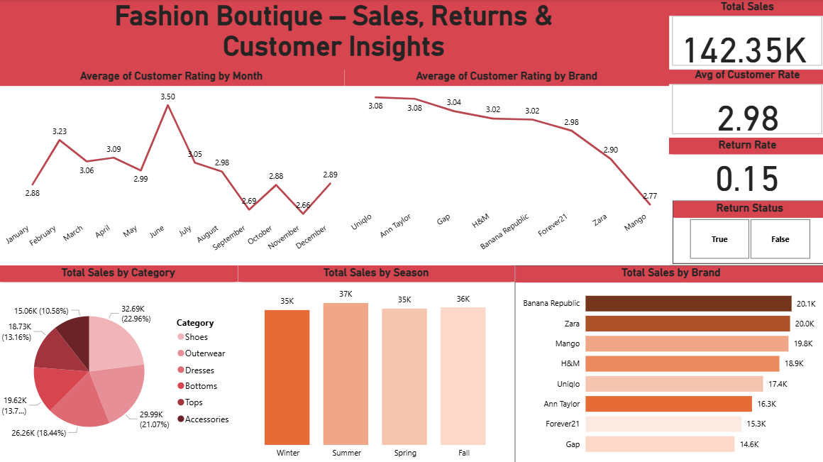

Slide 13

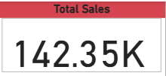


Total Penjualan tahun 2024-2025 adalah 142,35K.
Rata-rata Customer Rating adalah 2,98.
Presentase return produk adalah 0,15.
Back to agenda page

Slide 14
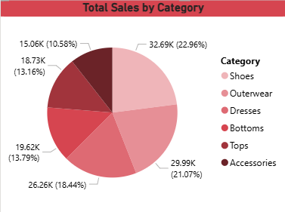
APA KATEGORI YANG PALING DIMINATI?
Kategori yang paling diminati adalah Shoes (22,96%) diikuti kategori pakaian (Outwear-Dresses-Bottoms-Tops) dan di posisi terakhir adalah kategori aksesoris (10,58%).

Slide 15
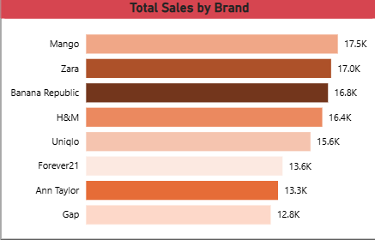
BRAND APA YANG PALING DIMINATI?
Brand yang paling diminati dilihat dari total penjualannya adalah Banana Republic (20,1K), diikuti Zara (20K) dan di posisi terakhir ada brand GAP (14,6K).

Slide 16
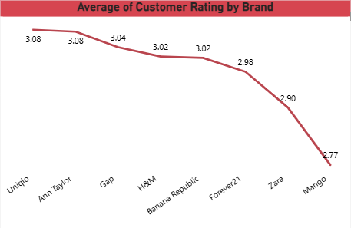
BAGAIMANA PERBANDINGAN RATA-RATA RATING CUSTOMER ANTAR BRAND?
Berdasarkan Rating yang diberikan oleh Customer, brand Uniqlo dan Ann taylor menduduki peringkat pertama dengan rata-rata sebesar 3,08. sedangkan brand Mango menjadi peringkat terakhir dengan rata-rata 2,77.

Slide 17
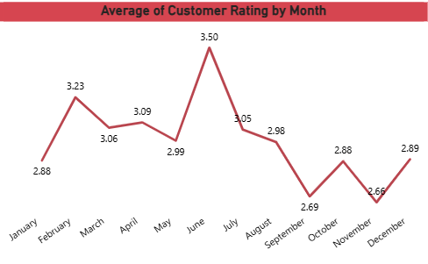
BAGAIMANA TREN PERUBAHAN RATA-RATA RATING CUSTOMER PERBULANNYA?
Puncak kepuasan customer terjadi di Juni dengan rata-rata (3,50) sedangkan Rating terendah ada di November (2,66) dan September (2,69).
Fluktuasi signifikan yaitu lonjakan tinggi di Juni dan penurunan bertahap hingga akhir tahun, menunjukkan bahwa kepuasan customer sangat dipengaruhi faktor musiman atau kampanye tertentu.

Slide 18
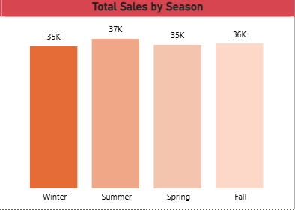
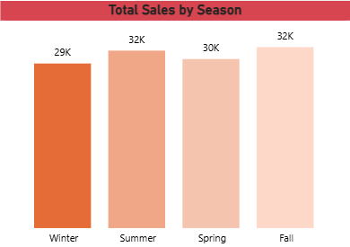
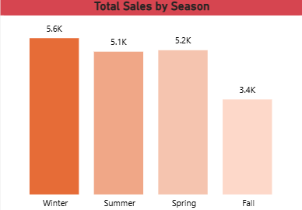
APA MUSIM DENGAN TOTAL SALES TERBANYAK?
Overal
Return status is False
Return Status is True
Secara keseluruhan total sales relatif stabil di setiap musim, dengan musim Summer (37K) sedikit lebih unggul dibanding Fall, Spring dan Winter (selisih < 2K).
Musim dengan total penjualan tanpa adanya pengembalian barang dipimpin oleh musim Fall dan Summer (32K), diikuti musim Spring (30K) dan Winter (29K).
Musim dengan total penjualan dengan pengembalian barang dipimpin oleh musim Winter (5,6K) diikuti musim Spring (5,1K), Summer (5,1K) dan Fall (3,4K).

Slide 19
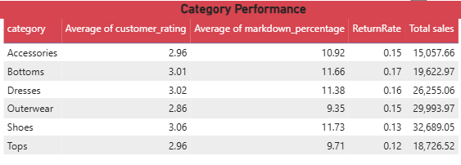
KATEGORI APA YANG PALING LAKU TETAPI JUGA RAWAN RETUR?
Insight: Kategori dengan total penjualan tertinggi, diskon tinggi, rating baik dan return rate rendah adalah shoes. Sedangkan, Kategori dengan total penjualantinggi, diskon tinggi, rating baik dan return rate tinggi adalah Bottoms dan Dresses.
Back to agenda page

Slide 20

RECOMMENDATIONS
Meningkatkan Customer Experience
Strategi Seosonal
Strategi Produk & Penjualan
Bundle selling antara kategori total sales tinggi dengan kategori total sales rendah seperti Shoes x Accessories atau outwear x Accecories.
Memanfaatkan momentum peak season seperti Summer campaign, Fall campaign, Winter clearance sale atau Spring fashion week.
Melakukan analisa lebih lanjut tentang return tren.
Evaluasi kualitas produk disesuaikan dengan brand masing-masing.
Back to agenda page

Slide 21
EMAIL
mawarniarumsekar99@gmail.com
LINKEDIN
https://www.linkedin.com/in/arumsekarmawarni/
THANK YOU
GITHUB
https://github.com/arumsekar99
PHONE
085727177335

